Slide 1
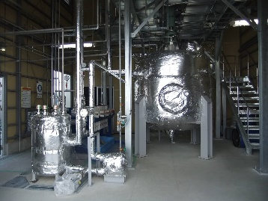
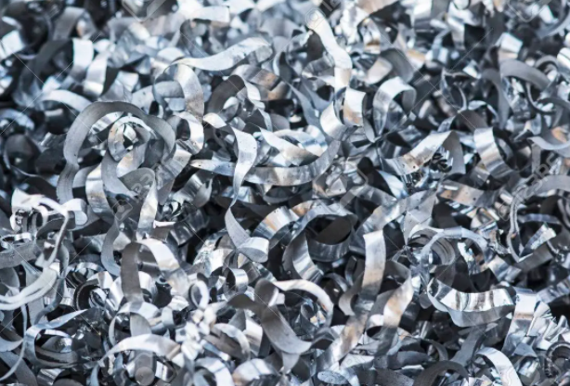
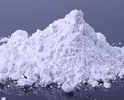
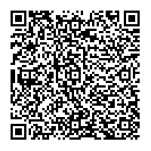
おおさかカーボンニュートラルビジネスネットワーク会員企業
水素
廃アルミを原料とした
グリーン水素製造技術
会社名
アルハイテック株式会社
本社・大阪の拠点
富山県高岡市
会社
紹介
アルハイテック㈱は、廃アルミを含む資源から水素エネルギーや水酸化アルミニウムなどの資源を取り出す技術を開発しました。この技術を活かし脱炭素社会の実現に貢献します。
技術
詳細
投入物
水素製造装置
アルミ合金
（切粉など）
水素
エネルギー
定置型水素製造装置
反応液
水酸化アルミ
独自開発のリサイクル技術により、廃アルミを使って水から水素を取り出し、副産物として水酸化アルミニウムを作り出します。アルミ水素による持続可能な水素エネルギー社会の構築を目指します。
アルミ切粉を水素と水酸化アルミの原料にする場合、従来技術の水素製造および水酸化アルミ製造と比較すると、約91％のCO2削減となります。
また、アルミ切粉を二次地金に戻す場合と比較した場合は、約21％のCO2削減となります。
期待する技術の活用方法・連携先
問い合わせ先
・廃アルミを排出する企業様の敷地内において水素をオンサイト製造し、水素エネルギーを工場の動力源として活用します。
大阪府商工労働部成長産業振興室
産業創造課グリーンビジネスG
〒559-0855
大阪市住之江区南港北1-14-16
大阪府咲洲庁舎25階
TEL：06-6210-9484
メールアドレス：green@gbox.pref.osaka.lg.jp
令和７年４月２８日時点

